Slide 1
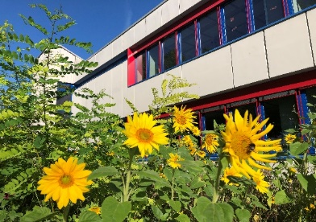
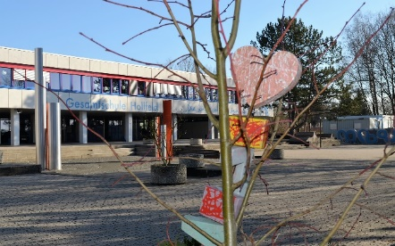
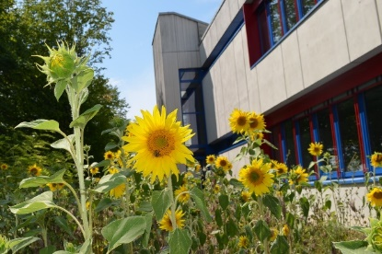
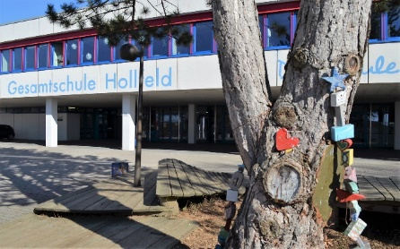
♥-lich willkommen an der
Staatlichen Gesamtschule Hollfeld
Liebe Eltern, bitte nehmen Sie Platz!
Liebe Kinder der 4. Klasse, bitte geht zu der farbig markierten Säule, die zur Farbe eures Punktes passt.
Notes:
Liebe Eltern,
Wir begrüßen Sie herzlich zum Tag der offenen Tür an unserer Schule, der Staatlichen Gesamtschule Hollfeld.
Wir werden Ihnen nun zusammen mit Frau Scharfenberg und Frau Jäger unsere moderne und sehr coole Schule vorstellen.

Slide 2
Struktur der Schule
Orientierungsstufe Jahrgangsstufen 5+6
Gymnasialzug Jahrgangsstufen
7-13
Mittelschulzug Jahrgangsstufen
7-9
Realschulzug Jahrgangsstufen
7-10
Notes:
Die GSH ist eine besondere Schule, denn wir sind eine Gesamtschule. Schüler, die in die 5. Klasse der GSH kommen, besuchen nämlich 2 Jahre lang die Orientierungsstufe, um in die verschiedenen Schularten hineinschnuppern zu können.
Diese Möglichkeit gibt es sonst nirgendwo!!!
Erst nach Ablauf der 2 Jahre erfolgt die Zuweisung zu den verschiedenen Schularten.
… Mounia, Sabrina, Karim

Slide 3
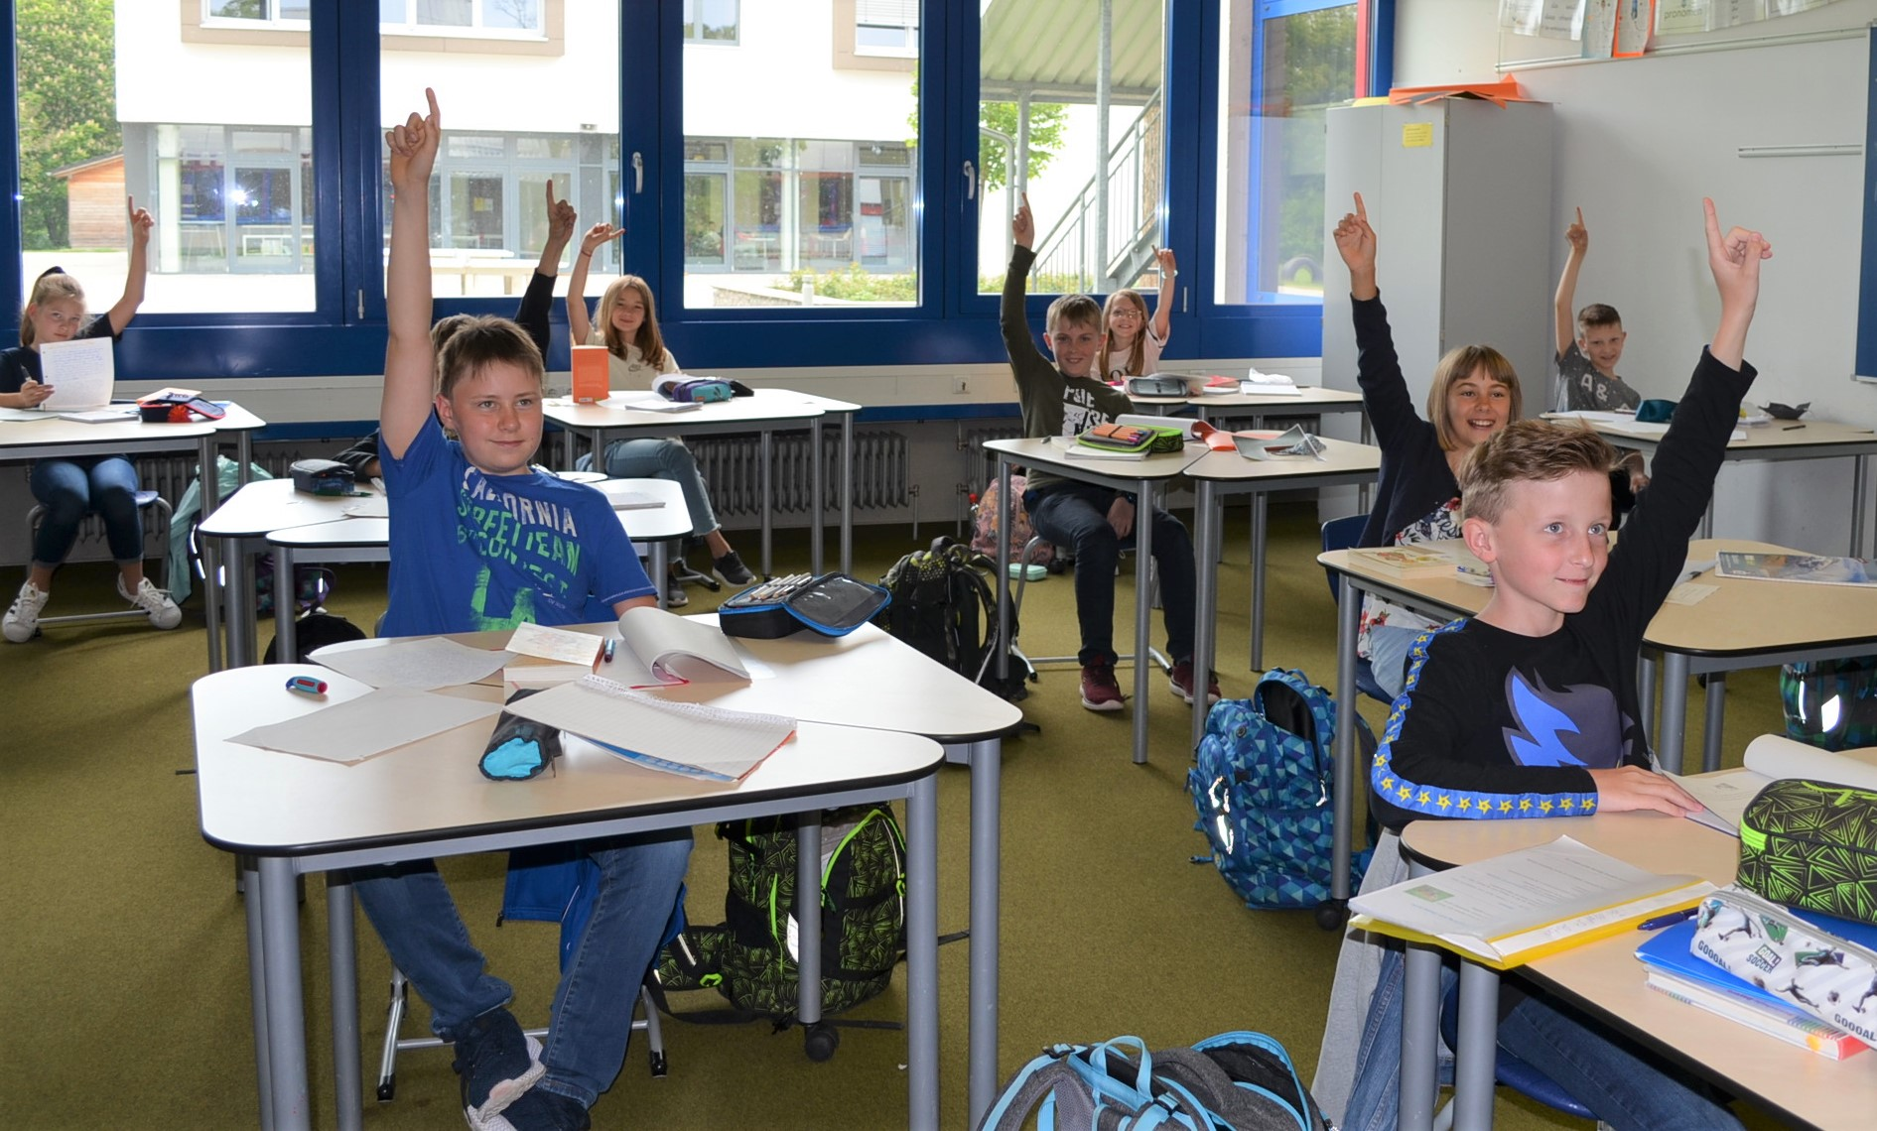
Erfolgskonzept Orientierungsstufe
Unsere Schüler können ihre Begabungen an den gestellten Aufgaben entfalten.
Sie haben 2 Jahre mehr Zeit, sich zu orientieren, d. h. die individuell passende Laufbahn für sich zu finden.

Slide 4
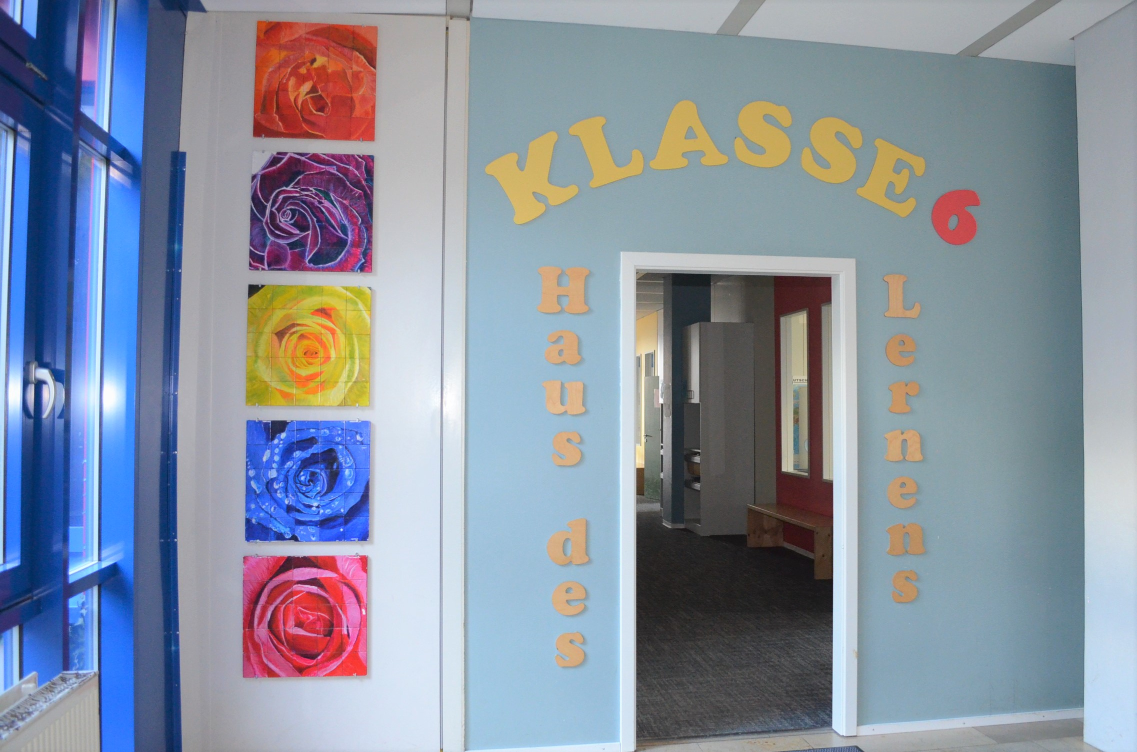
Gleicher Unterricht für alle Schüler im 1. Halbjahr der 5. Klasse
Zum Halbjahreswechsel Einstufung in den Fächern Deutsch, Englisch, Mathematik in niveau-spezifische Leistungsgruppen A – B – C
Die Orientierungsstufe und wie sie funktioniert

Slide 5
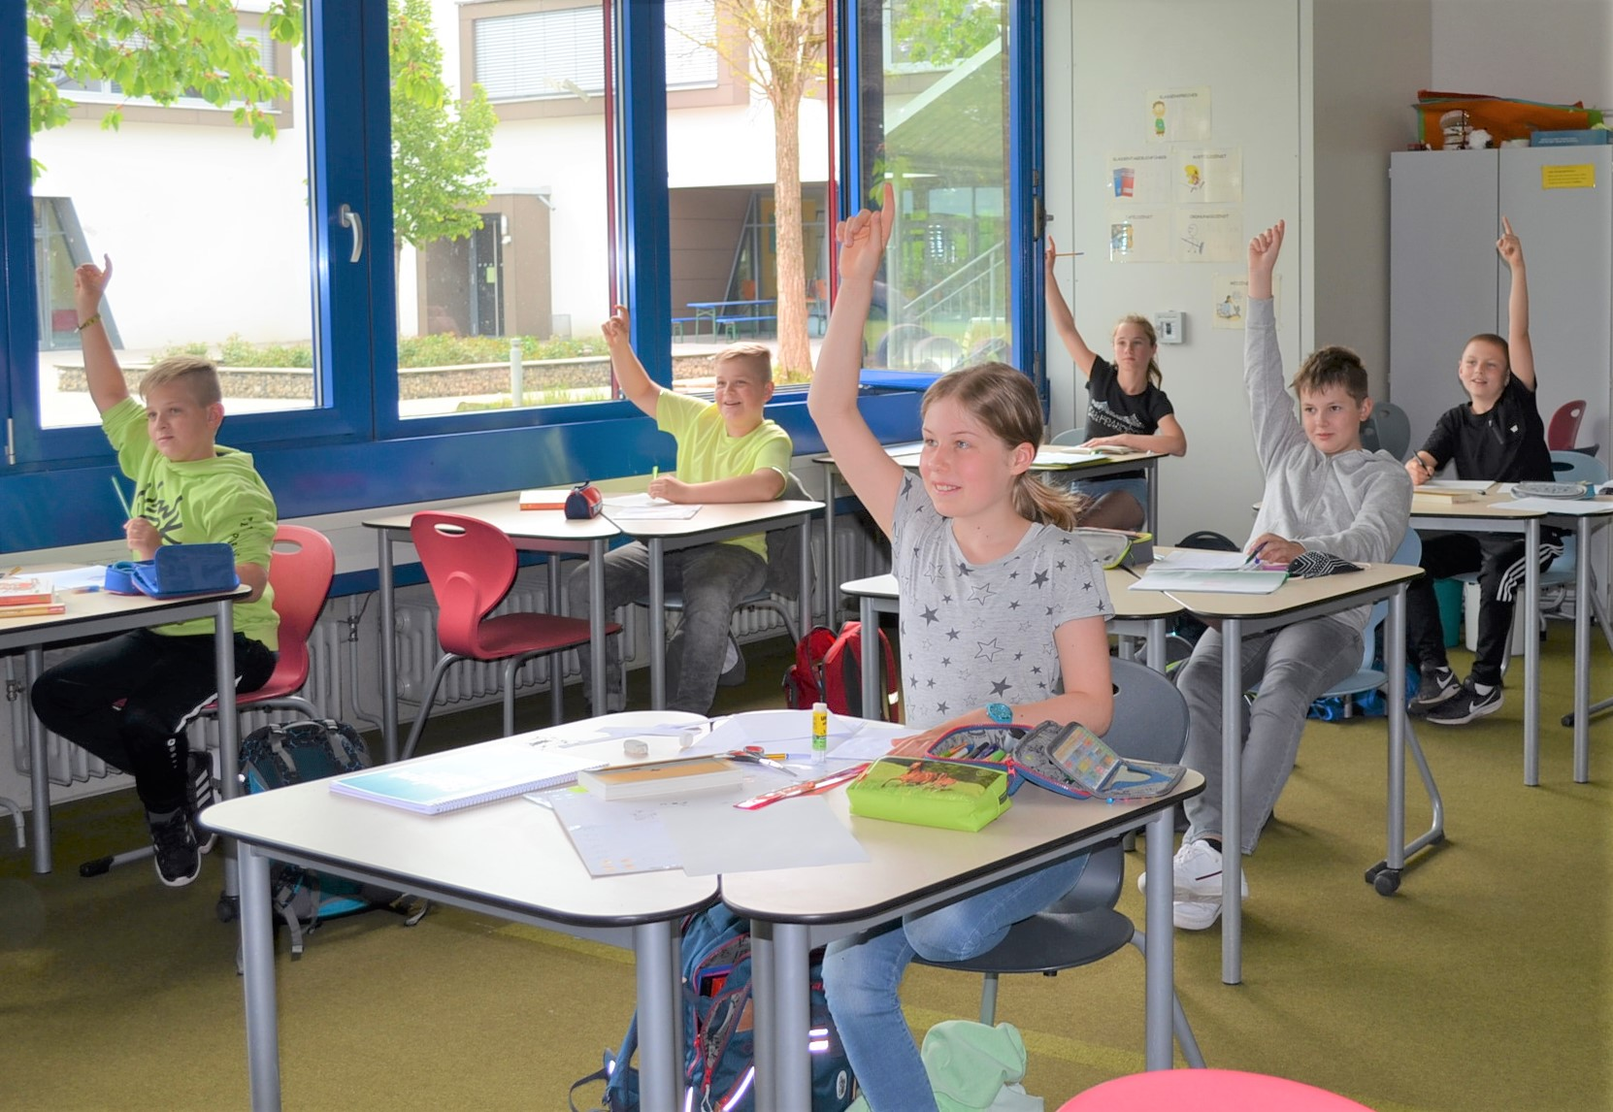
Einstufungskriterien:
Leistung
pädagogisches Urteil
Pädagogische Eignungskriterien:
Lernbereitschaft und Ausdauer
Lernverhalten
Begabung
Die Orientierungsstufe und wie sie funktioniert

Slide 6
Die Orientierungsstufe und wie sie funktioniert
Noten in den Fächern Deutsch, Englisch und Mathe nach dem
1. Halbjahr im 5. Jahrgang als Grundlage für die Einstufung:
Einstufungsnote
„sehr gut“ bzw. „gut“ | „befriedigend“ | „ausreichend“ und schlechter
Niveaugruppe A im 2. Halbjahr | Niveaugruppe B im 2. Halbjahr | Niveaugruppe C im 2. Halbjahr
Keine Verschlechterung zum Übertrittszeugnis!

Slide 7
Die Orientierungsstufe und wie sie funktioniert
Die Möglichkeit der Umstufung:
→ jeweils am Ende eines Halbjahres
Aufstufung ↑
Halbjahresnote „sehr gut“
Halbjahresnote „gut“ und ein positives pädagogisches Urteil
Abstufung ↓
Halbjahresnote „ungenügend“
Halbjahresnote „mangelhaft“ und ein negatives pädagogisches Urteil

Slide 8
Die Orientierungsstufe und wie sie funktioniert
Endgültige Zuweisung am Ende der 6. Jahrgangsstufe:
Gymnasialzug
Realschulzug
Mittelschulzug

Slide 9
Angebote des Gymnasialzugs
Naturwissenschaftlich- technologisches Gymnasium | Sprachliches Gymnasium
Englisch ab der 5. Jahrgangsstufe | Englisch ab der 5. Jahrgangsstufe
Französisch oder Latein ab der 6. Jahrgangsstufe | Latein ab der 6. Jahrgangsstufe Französisch ab der 8. Jahrgangsstufe
Optional: ab der 11. Jahrgangsstufe spätbeginnend Spanisch als Ersatz für eine Fremdsprache

Slide 10
Angebote des Realschulzugs
→ Möglichkeit zum Besuch der Einführungsklasse nach der 10. Klasse
Gruppe I Mathematisch-naturwissen-schaftlich-technischer Bereich | Gruppe II Wirtschaftlicher Bereich
Gruppe IIIa Sprachlicher Bereich 2. Fremdsprache Französisch | Gruppe IIIb Bereich Ernährung und Gesundheit

Slide 11
Angebote des Mittelschulzugs
Möglichkeit zum Übergang in den Realschulzug nach dem „Quali“
Qualifizierender Mittelschulabschluss Besondere Leistungsfeststellung (in 5 Prüfungsfächern mit einem Gesamtergebnis von mindestens 3,00)
Deutsch Mathematik Englisch oder PCB oder GSE | Wirtschaft und Beruf in Verbindung mit Technik oder Soziales oder Wirtschaft (Projektprüfung) Religion oder Musik oder Kunst oder Sport oder Informatik
Erfolgreicher Mittelschulabschluss
Erfolgreiches Absolvieren der 9. Klasse (mindestens 4,00 im Durchschnitt aller Fächer und nicht mehr als 3x Note 5

Slide 12
Vorteile der Orientierungsstufe
Möglichkeit für unsere Schüler, über zwei Jahre hinweg ihre Fähigkeiten an Aufgaben zu entfalten
Reibungslose Umstufung in andere Leistungskurse für „Spätentwickler“ – ohne Schulwechsel
Möglichkeit des „Ausprobierens“ einer Schulart
Kein Pflichtwiederholen in der Orientierungsstufe
Erhalt von Freundschaften über Schulartgrenzen hinweg

Slide 13
Individuelle Förderung
Fördergruppen für leistungsschwächere Kinder im 5. Jahrgang
Schüler helfen Schülern
Tutoren zur Unterstützung
Angebote der Regionalen Begabtenförderung für besonders begabte Schüler
Offenes Ganztagsangebot (Mittagessen, Hausaufgabenbetreuung, Spiel- und Erlebniszeit)
Vielseitige AGs und Neigungsgruppen

Slide 14
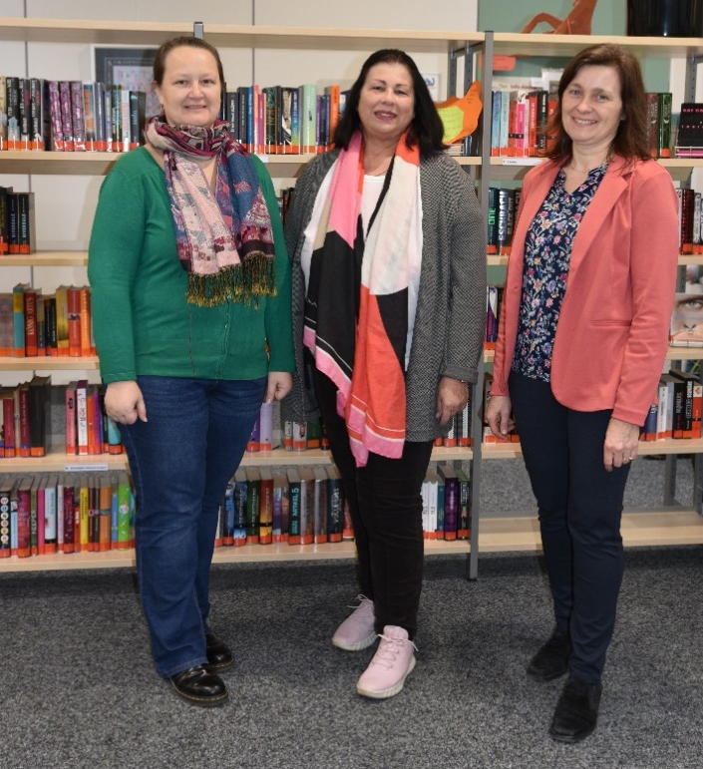
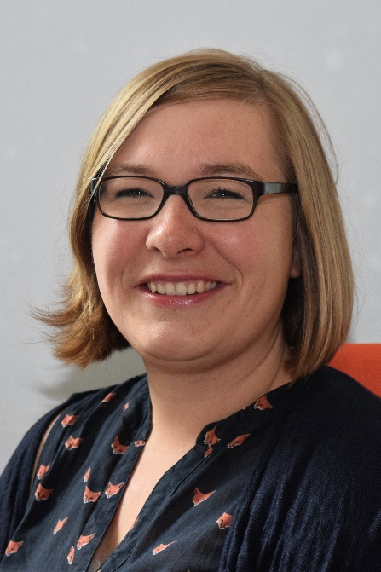
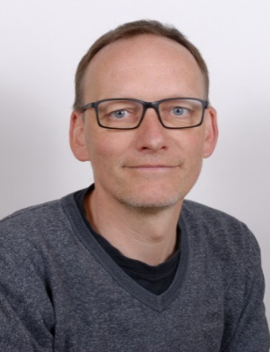
Team der Schulberatung
Frau Hafner Frau Meisel Frau Gardill
(Beratungslehrkräfte der Real-/Mittelschule und des Gymnasiums)
Frau Langer
(Schulpsychologin)
Herr Seidemann
(JaS – Jugendsozialarbeiter)

Slide 15
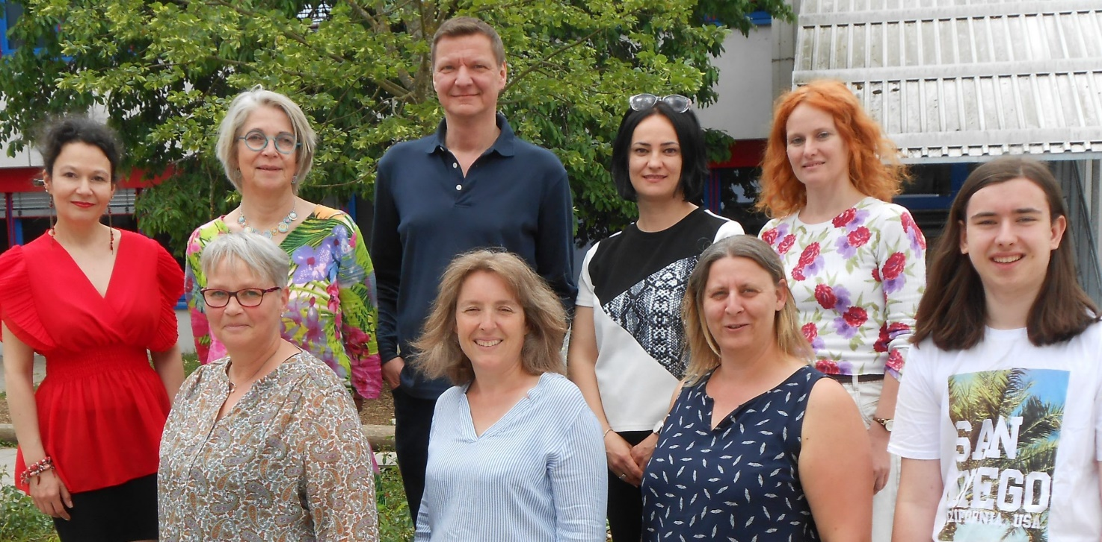
Offene Ganztagsschule (kurz: OGS)
in Kooperation mit der
Mittagessen
Hausaufgabenbetreuung
Spiel- und Erlebniszeit

Slide 16
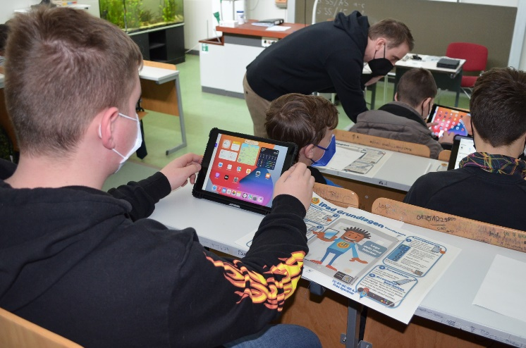
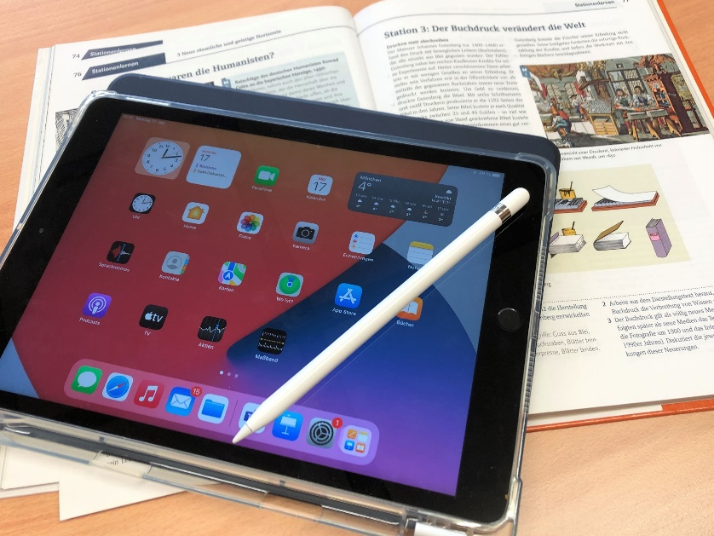
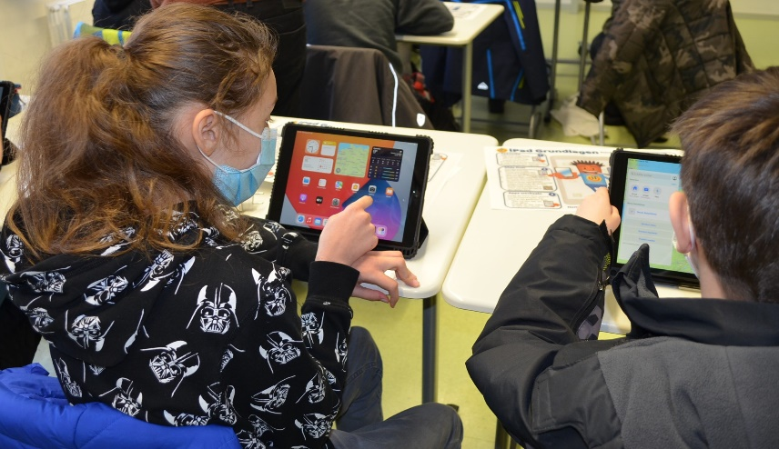
Digitale Bildung – Tablets für Jgst. 7 bis 9

Slide 17
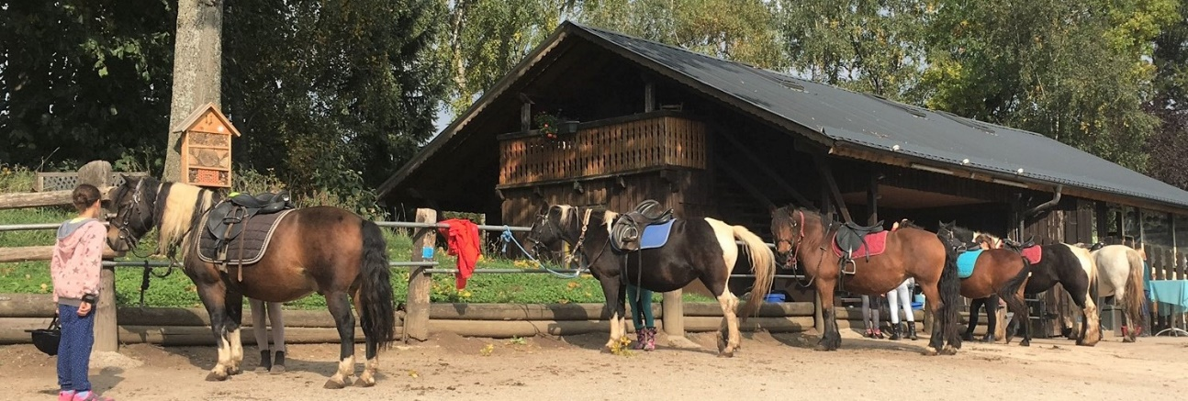
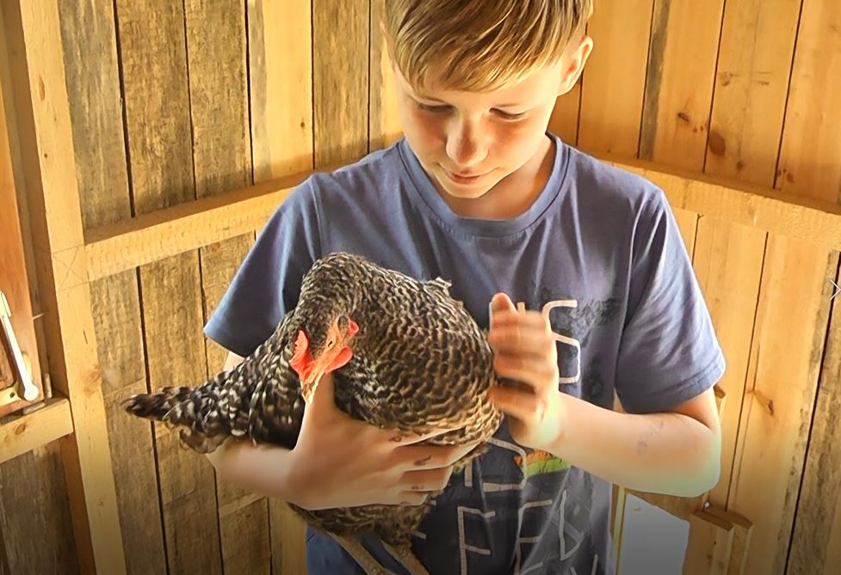
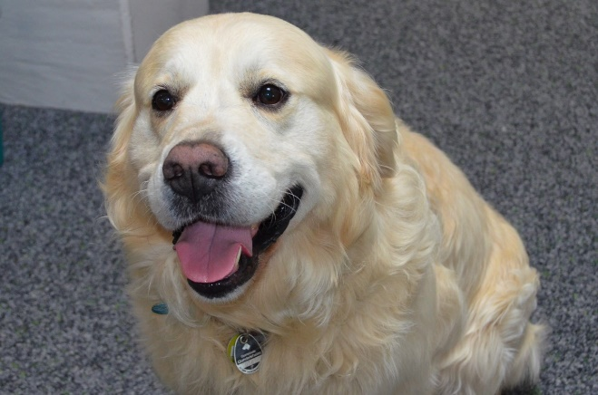
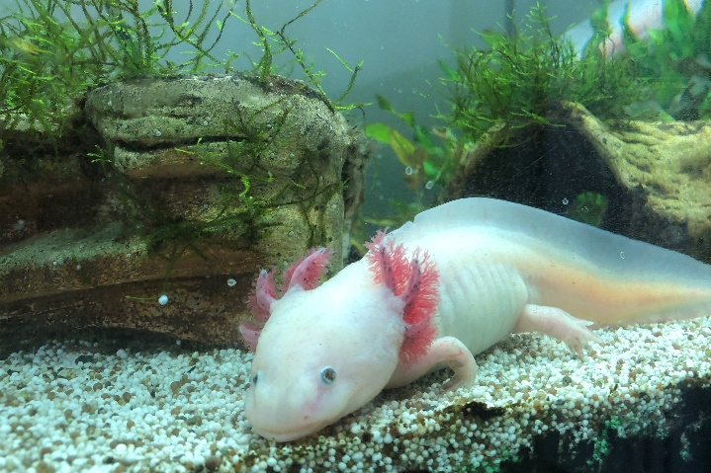
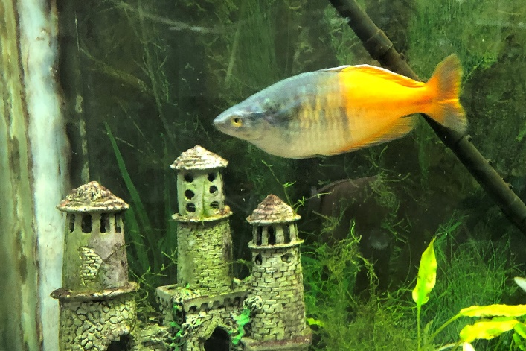
AGs und Neigungsgruppen – tiergestützte Pädagogik

Slide 18
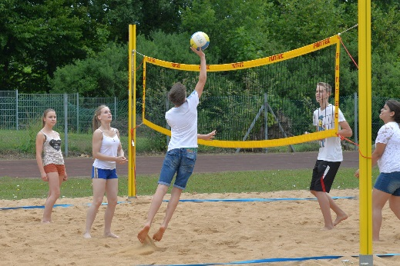
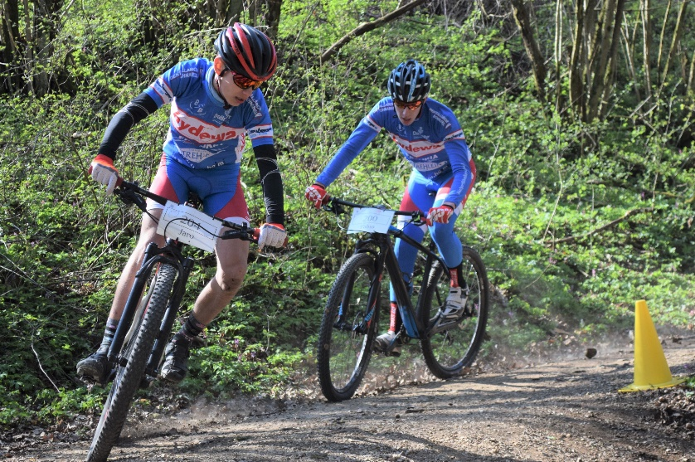
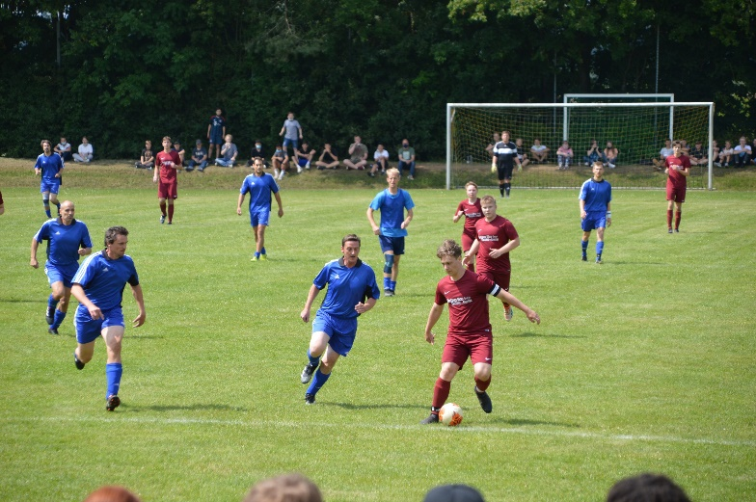
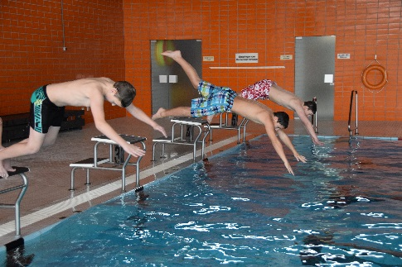
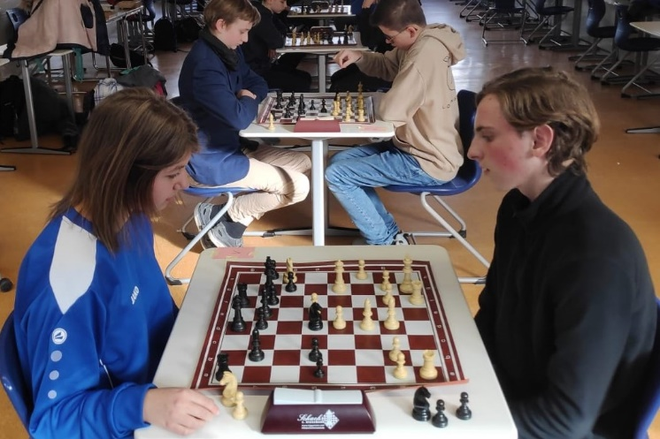
Neigungskurse und Wahlunterricht - sportlich
Notes:
Die GSH bietet ein megacooles Angebot an AGs:
Es gibt Angebote aus den Bereichen Sport, Musik, Naturwissenschaften, Sprachen uvm.
Ich selbst besuche …. Und besonders gut daran gefällt mir …

Slide 19
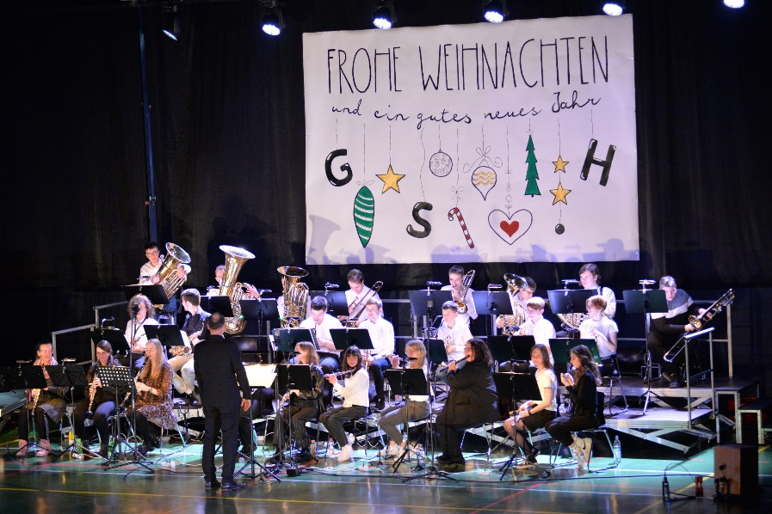
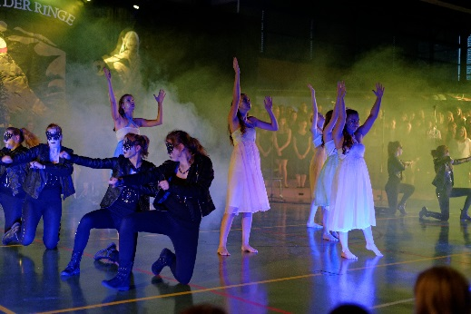
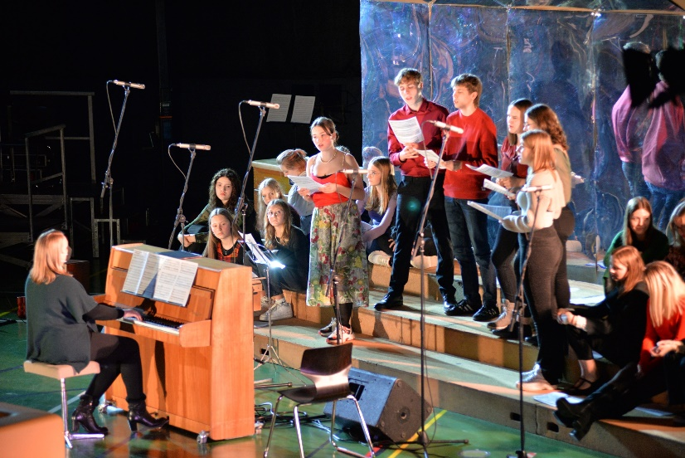
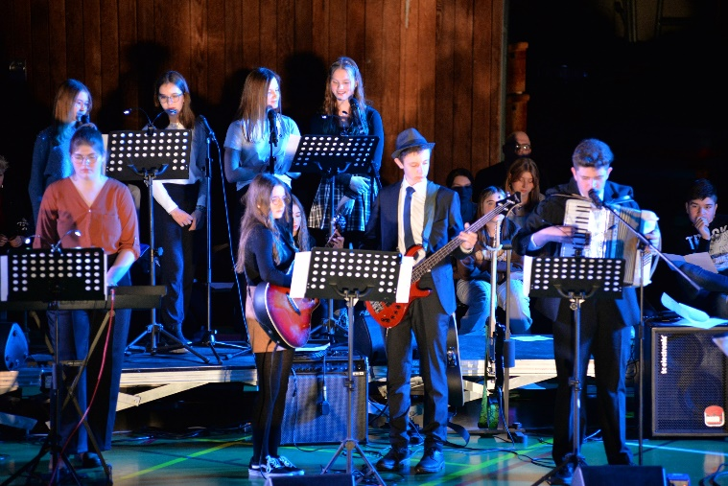
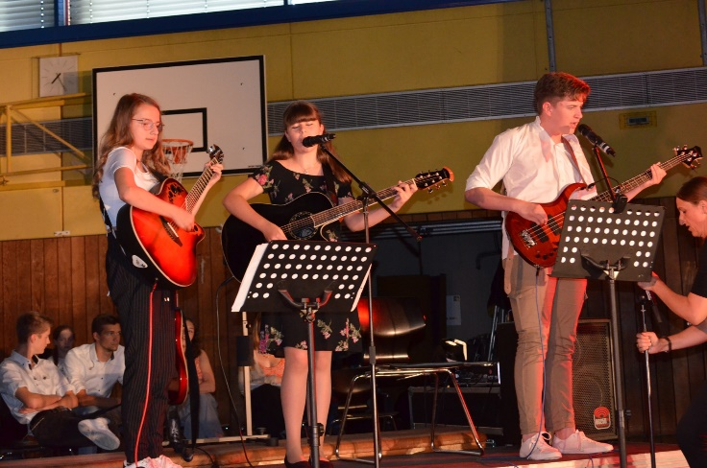
Neigungskurse und Wahlunterricht - musikalisch

Slide 20
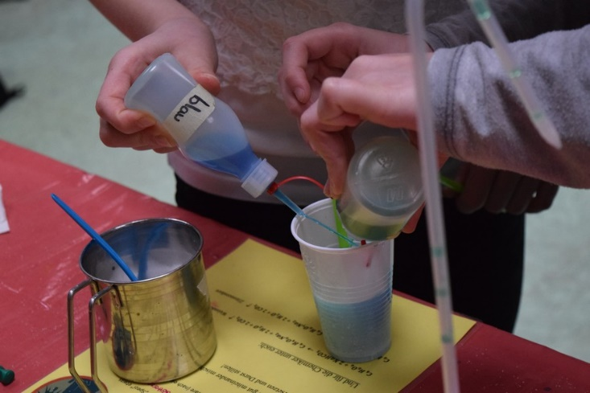
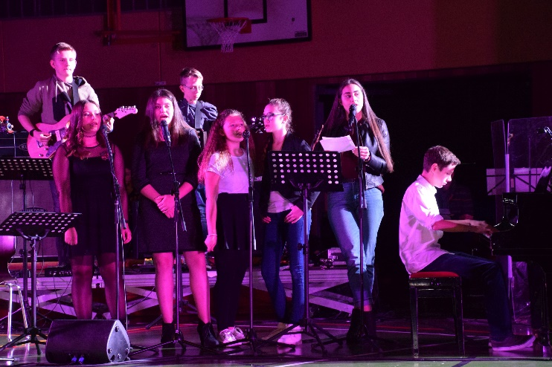
NEU! Projektgruppen NEU!
Sport-Freunde
Forscher-Freunde
Musik-Freunde
Neues ausprobieren, Projekte planen, Exkursionen machen, externe Partner kennen lernen, Gemeinschaft erleben
14-tägig, Doppelstunde an einem Nachmittag
Anmeldung bereits bei der Aufnahme im Mai erwünscht!

Slide 21
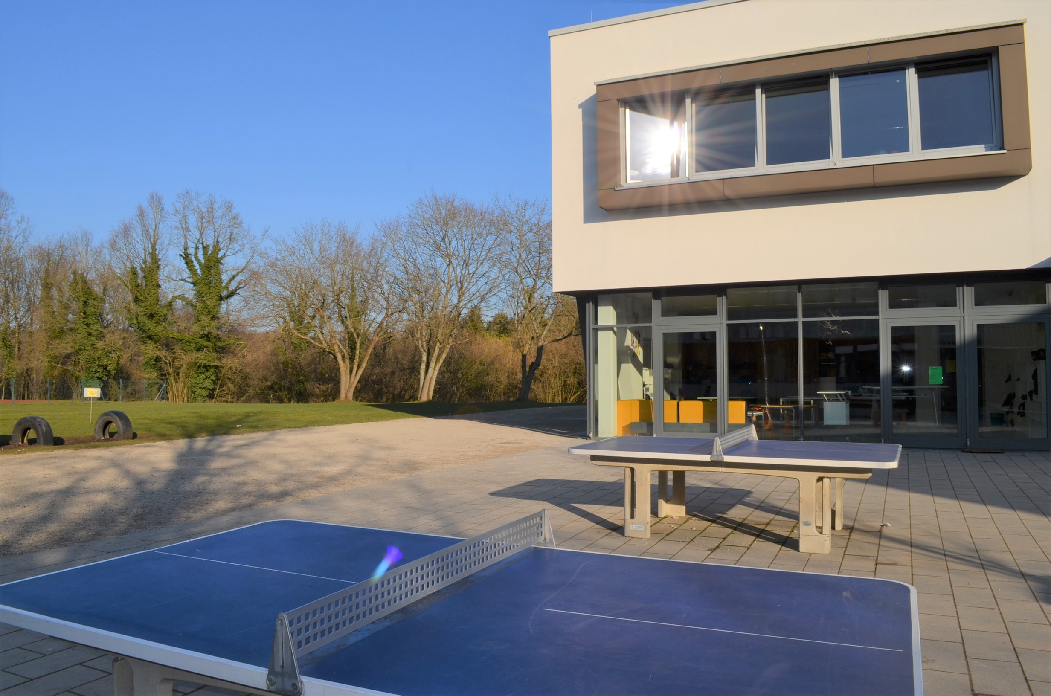
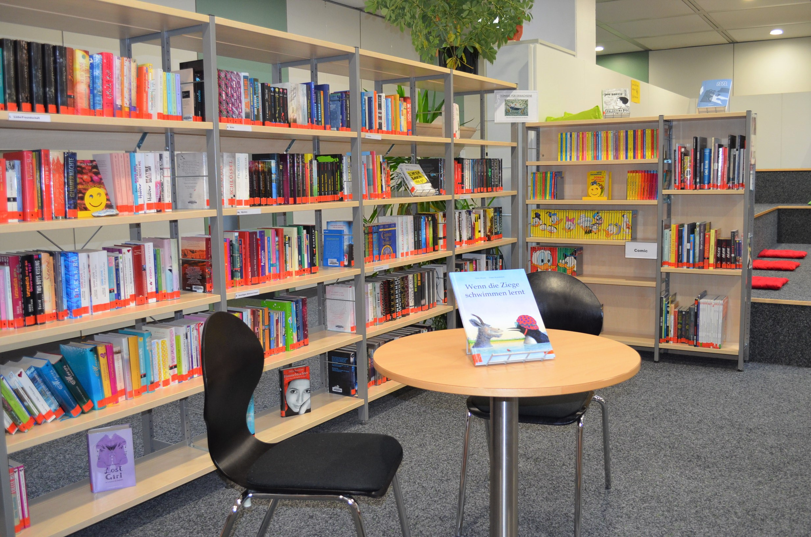
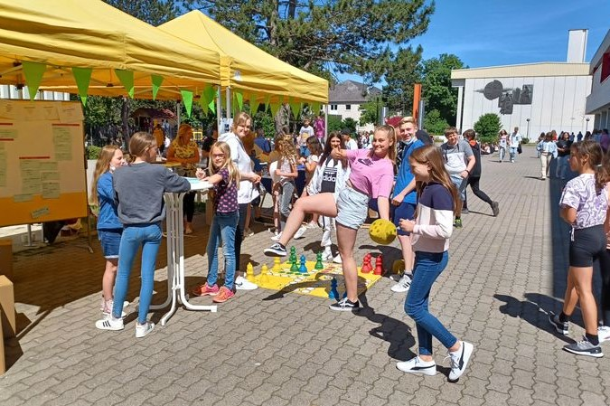
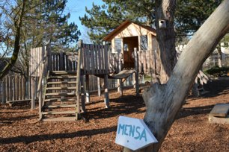
Eine Schule zum Lernen und Wohlfühlen

Slide 22
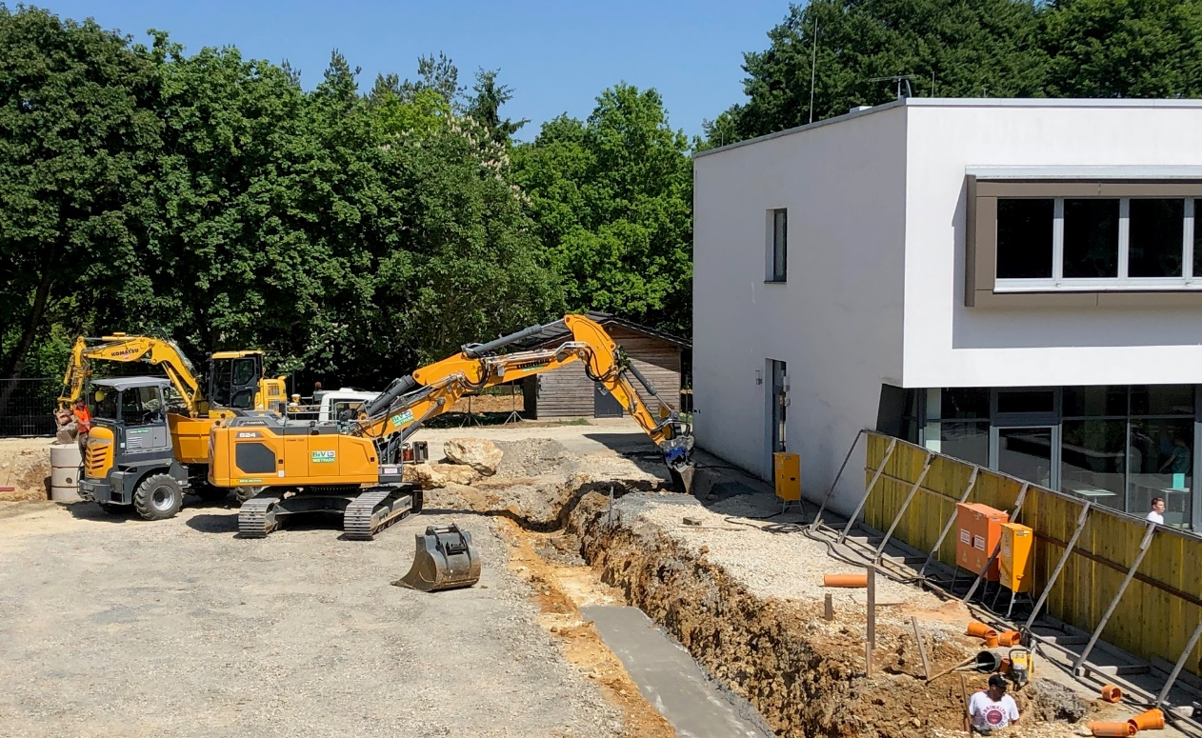
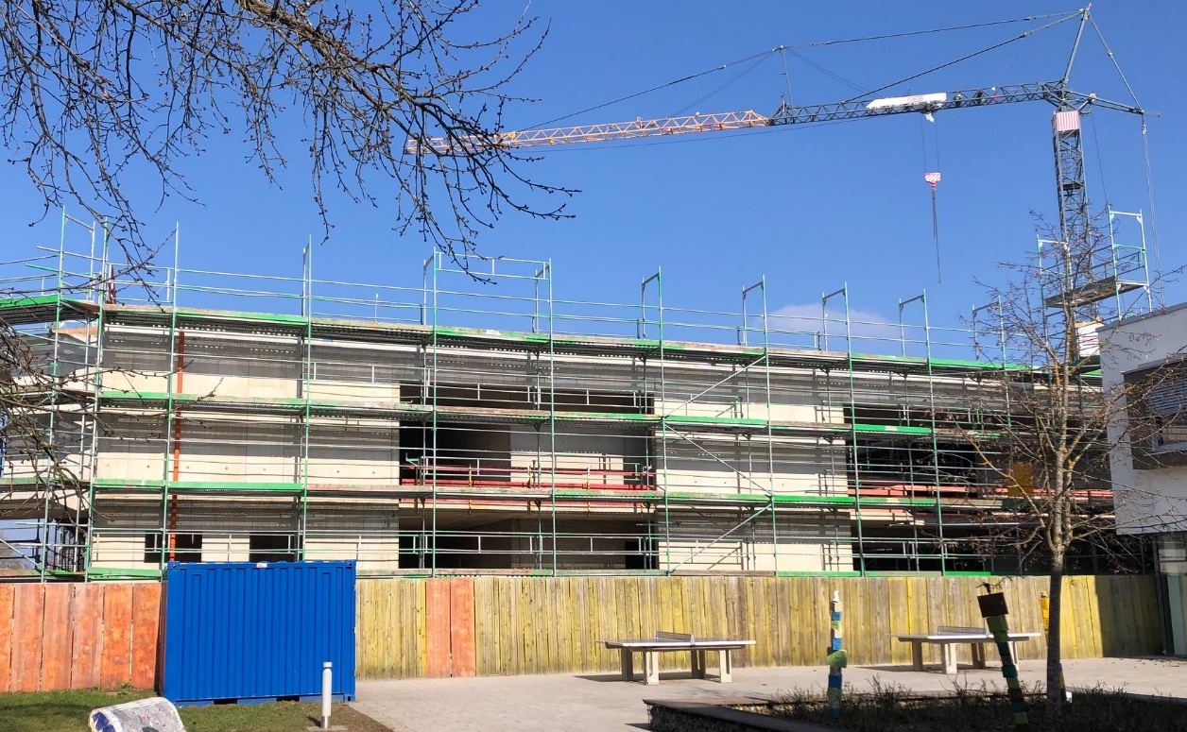
MINT-Neubau – Fertigstellung 2025

Slide 23
Aufnahmeverfahren
Sprengelschüler:
Hollfeld, Königsfeld, OT von Waischenfeld (Löhlitz) und OT von Mistelgau (Obernsees, Mengersdorf, Truppach, Wohnsgehaig)
Abgabe des Anmeldeformulars bei der Klassenleitung Ihres Kindes.
Nicht-Sprengelschüler:
Montag, 06. Mai 2024 – Mittwoch, 08. Mai 2024
jeweils von 08:00 Uhr bis 15:00 Uhr
und am Freitag, 10. Mai 2024, von 08:00 Uhr bis 13:00 Uhr
im Sekretariat der Gesamtschule

Slide 24
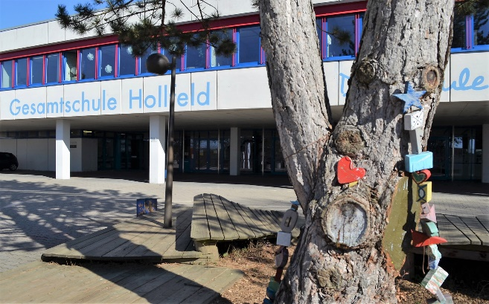
Vielen Dank für Ihre Aufmerksamkeit!

